Slide 1
FRIENDS
PROJETO MOBILE
HÉLIO JOSÉ & JOÃO PIRES
SAIDA! AMIGOS! EM SEGURANÇA!

Slide 2


Diogo Duarte, mestrado em design pela universidade europeia e Ceo da “Create” uma grande empresa da área de Design com um rendimento avaliado em 100.000€.Durante o seu tempo livre gosta de frequentar shows de jazz e blues e está conectado a todas as redes sociais.
A Ana Rita Começou o seu estágio numa empresa incubadora de start-ups mas gosta de ocupar o seu tempo livre a frequentar eventos ao vivo, como concertos e live-sets com o namorado e amigas. Como todos têm uma vida profissional muito ativa, a FRIEND'S facilita bastante encontrarem eventos que gostam e combinar encontros.

Slide 3
Objectivos e Funcionalidades
MAPA INTERATIVO
FRIENDS
BARES

Slide 4
Ferramentas e aplicações semelhantes
Wikinight - A Wikinight é uma plataforma de vida noturna que reúne de forma gratuita informação sobre eventos, discotecas, bares e artigos com novidades e sugestões. A aplicação também permite realizar todos os pagamentos necessários ao longo do processo de forma virtual, desde a pré-reserva ao pagamento de consumos através de MB Way ou Multibanco.

Slide 5
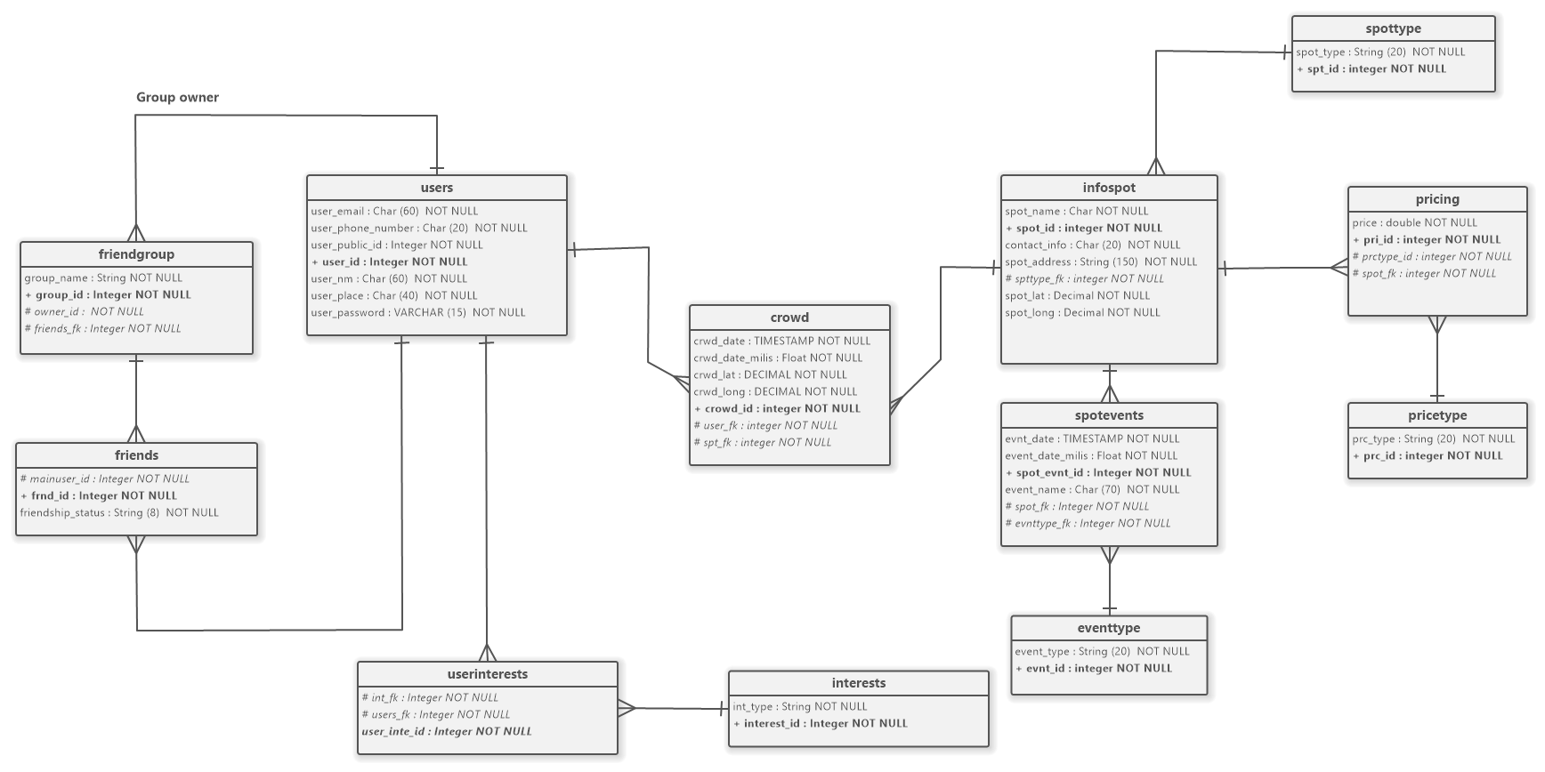
DIAGRAMA ENT. RELAÇÃO

Slide 6
Documentação Rest
Ir buscar um user pelo nome e password Devolve o user correspondente ao nome e password com informação sobre o user
Url: https://friends-mobile-app.herokuapp.com/api/users/{user_nm}/{user_password} (GET)
Parâmetros: nm - string que corresponde ao nome do user a obter password - string que corresponde a password do user a obter
Resultado: { "email": "jpl@gmail.com", "phoneNumber": null, "publicId": 1, "nm": "Joaquim Pires Lopes", "place": "Lisboa", "password": "123ghb@69fgi", "id": 1 }

Slide 7



Heroku – Native Queries
https://friends-mobile-app.herokuapp.com/api/evtypes/events
https://friends-mobile-app.herokuapp.com/api/evtypes/1
https://friends-mobile-app.herokuapp.com/api/events/types/1

Slide 8
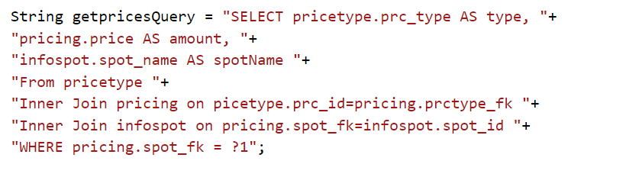
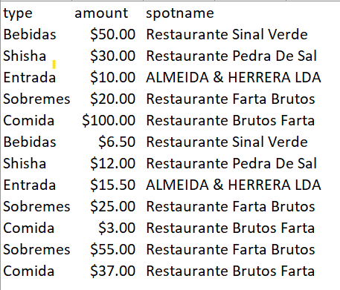
Heroku – Custom Queries

Slide 9
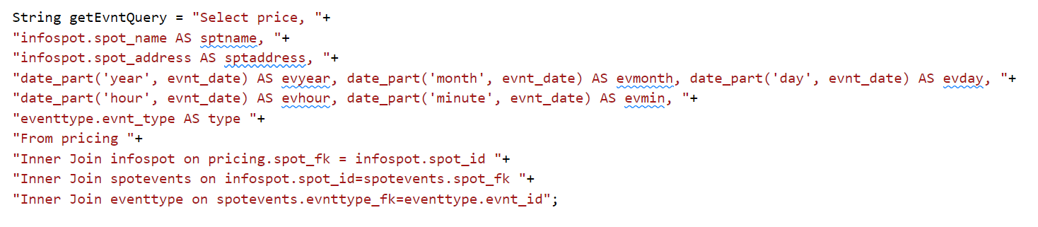
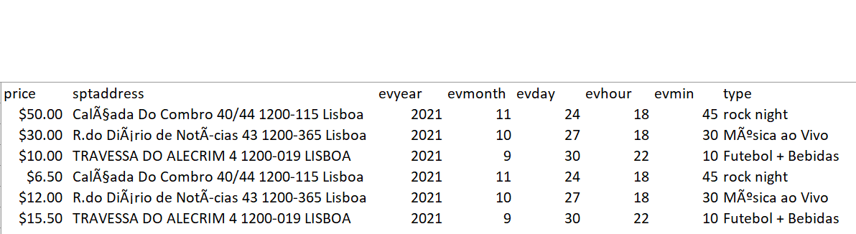
Heroku – Custom Queries

Slide 10
MUITO OBRIGADO PELA ATENÇÃO DISPENSADA!
SAIDA! AMIGOS! EM SEGURANÇA!

